Slide 1
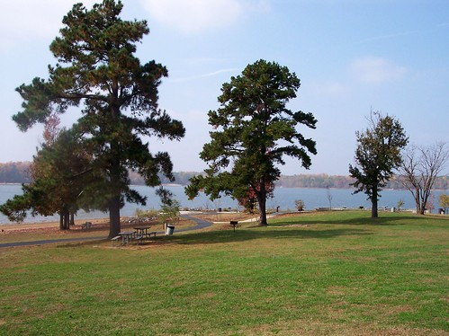
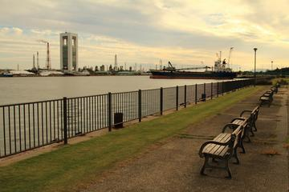
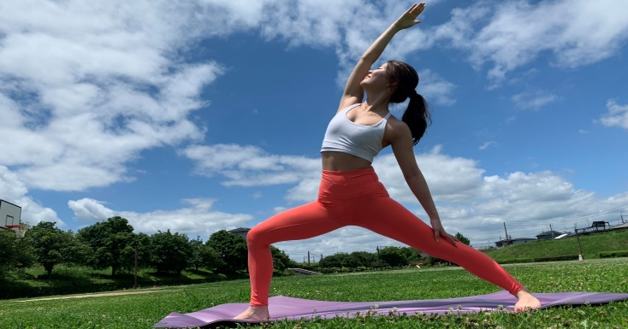
三重でパークヨガのお知らせ 日時：１０月３日（土） ①１０：００～１１：００ ②１４：００～１５：００ 料金：無料 集合時間：①９：４５ ②１３：５０ 集合場所：富双緑地 芝生広場 三重県 JR関西本線 富田浜駅 徒歩１５分 伊勢湾岸道 「みえ川越IC」から車で５分 一部無料駐車場あり YOGA開始：１０：００～ ②１４：００～ もちもの：ヨガマット（あるほうが、ポーズの安定がありますが、
ないかたはバスタオルやシーツなど地面に手足をつきますので汚れないようお持ちください） お水、１L程度 、フェイスタオル、動きやすい恰好 ・ ・ （こんな方へおすすめ） ★日頃のストレスを発散して、リフレッシュしたい方 ★運動不足解消したい方 ★筋肉をつけたい方 ★姿勢改善したい方 ★自然を感じたい方 ★楽しい時間を過ごしたい方 ご家族でも、お友達でも、カップルでも、お仕事の仲間でも、どなたでも大歓迎です！ もちろん、ヨガが初めての方大歓迎！！安心してお越しくださいませ。 雨天の場合は、中止となります。
担当：LAVA
TOP インストラクター
武田 実華

